Slide 1


渲染管线深入理解

Slide 2
目录 content
1
01
模型变换
2
相机变换
02
3
光照
03
4
投影变换
04
5
裁剪
05
6
光栅化

Slide 3
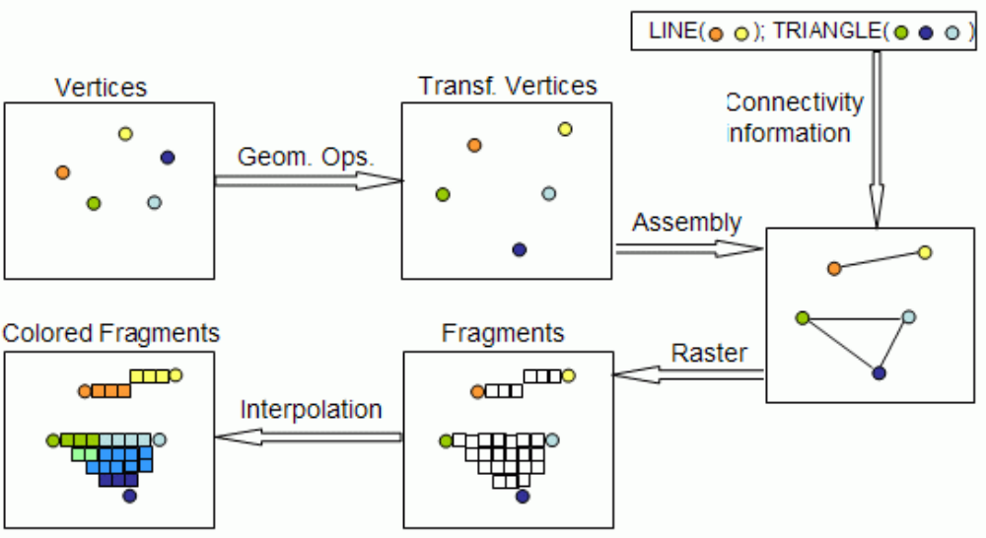

Slide 4
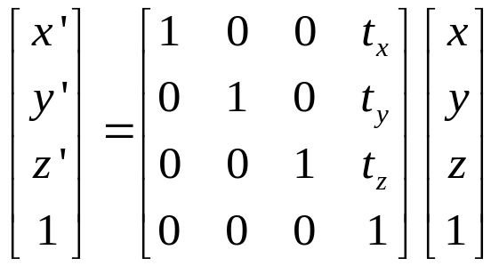
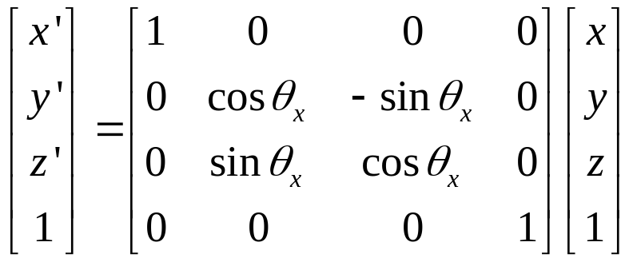
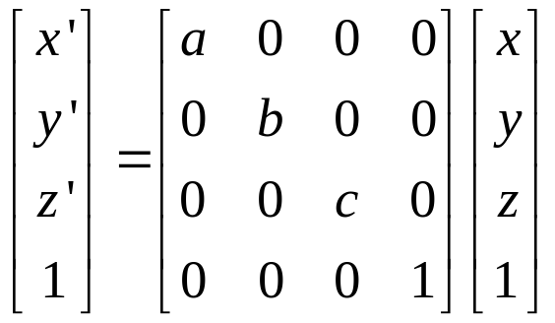
模型变换
相机变换
光照
投影变换
裁剪
光栅化
1
模型变换
平移变换:
旋转变换：x轴旋转
尺度变换：

Slide 5
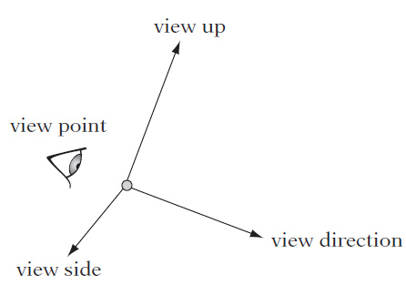
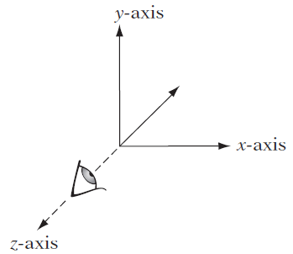
模型变换
相机变换
光照
投影变换
裁剪
光栅化
2
相机变换
1.相机相对原点的位置E
2.相机的朝向，v_{dir}和v_{up}
v_{side}=v_{dirc}×v_{up}
相对于世界的相机观察
观察坐标

Slide 6
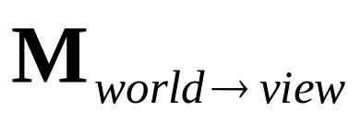
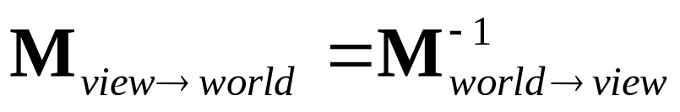
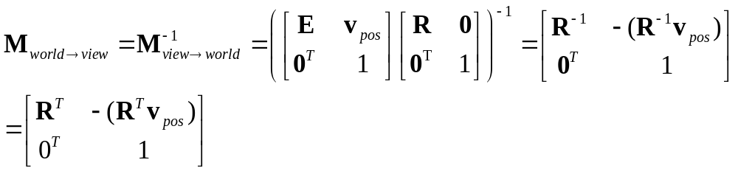
模型变换
相机变换
光照
投影变换
裁剪
扫描转换
2
相机变换
_{把世界坐标转换到相机坐标：}
_{相机到世界通过一个仿射变换，即一个旋转和一个平移}
_{记E-O记为}v_{pos}
_{假设旋转的三个列向量量为u,v,w}

Slide 7


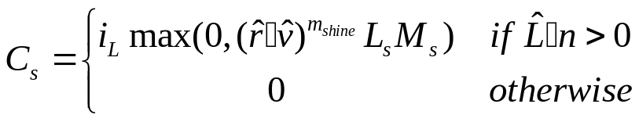
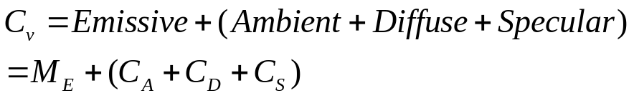
模型变换
相机变换
光照
投影变换
裁剪
光栅化
3
光照
1.发射颜色(M_{E})
2.环境光(C_{A})
3.漫反射(C_{D})
4.高光(C_{S})

Slide 8
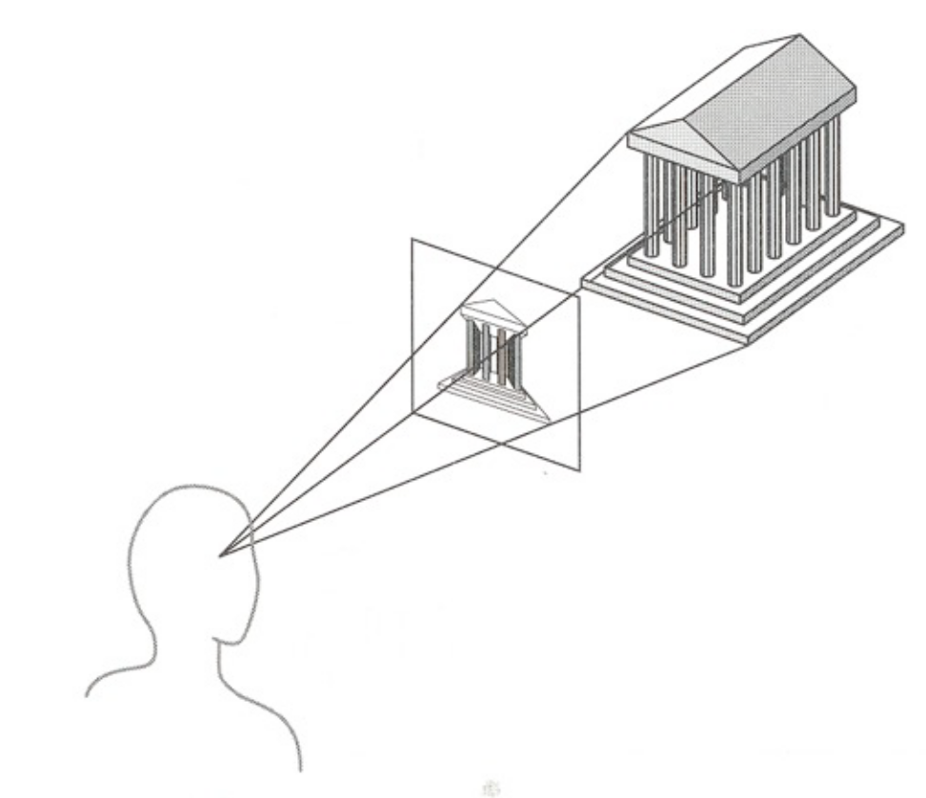
模型变换
相机变换
光照
投影变换
裁剪
扫描转换
4
投影变换
1.投影定义
用一个线性变换把n空间的点变换到m空间(m<n)
2.透视投影
投影中心
投影平面

Slide 9
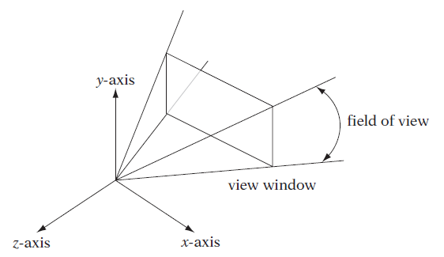
模型变换
相机变换
光照
投影变换
裁剪
光栅化
4
投影变换
1.视锥
视图窗口大小，视角，视图距离。知道任意2个计算第三个变量。

Slide 10
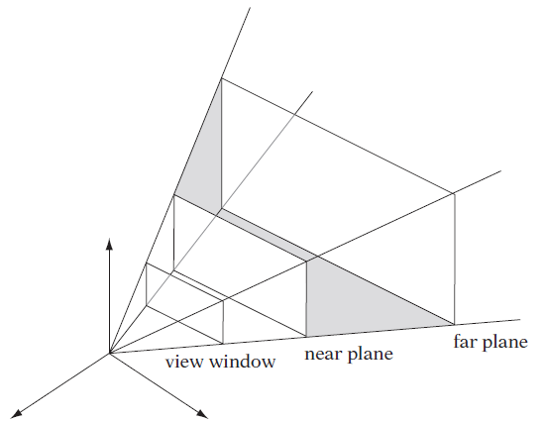
模型变换
相机变换
光照
投影变换
裁剪
光栅化
4
投影变换
1.视锥
近平面和远平面。

Slide 11


模型变换
相机变换
光照
投影变换
裁剪
光栅化
4
投影变换
2.齐次坐标
三维空间R³中的点(x,y,z)可以表示齐次坐标RP³的点(x,y,z,1)
在n维空间中的点在n+1维空间中可以通过变换n维空间点的尺度，并把这个尺度放到多出来的维度上。
从齐次坐标到三维坐标
w=0?点无穷大

Slide 12
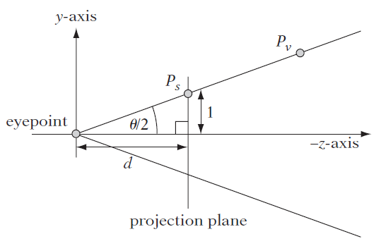
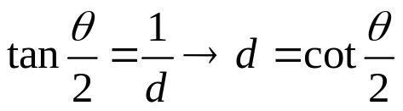
模型变换
相机变换
光照
投影变换
裁剪
光栅化
4
投影变换
3.透视投影
视角为θ

Slide 13
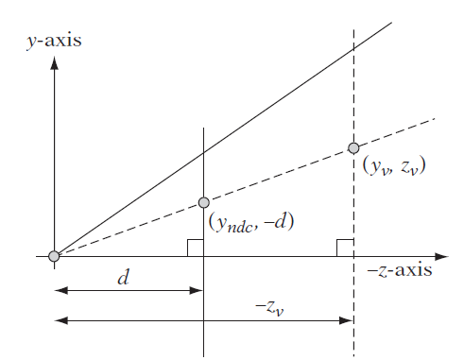

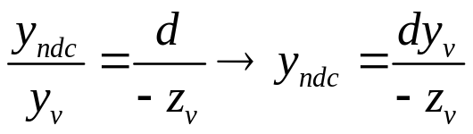
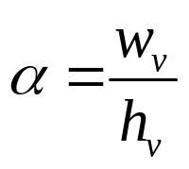
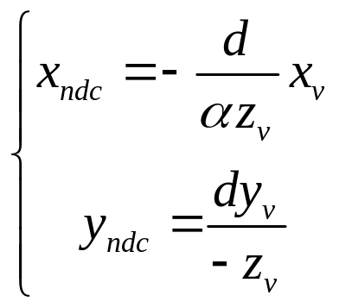
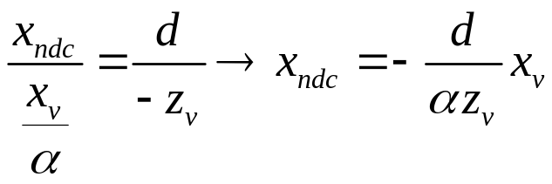
模型变换
相机变换
光照
投影变换
裁剪
光栅化
4
投影变换
3.透视投影
在规格化设备坐标
（normalized device coordinates）
中，
假设宽高比为
,w_{v},h_{v}为 视窗的宽度和高度

Slide 14
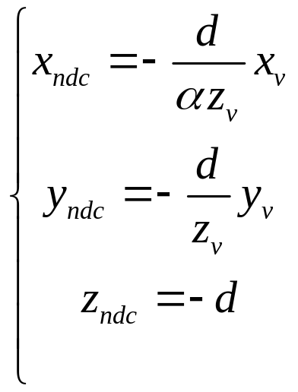
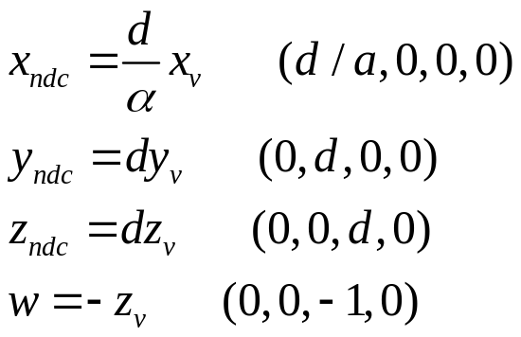
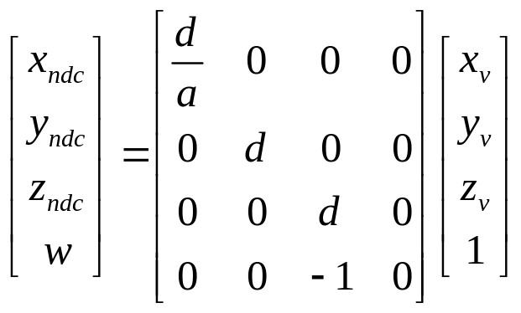
模型变换
相机变换
光照
投影变换
裁剪
光栅化
4
投影变换
3.透视投影
所有的z坐标都变成了-d。不能表示成一个
线性或者是仿射变换。
齐次坐标中，RP³到R³变换通过一个w量。
把w设为-z_{v，}就可以处理这个非线性的变换。
w未使用。

Slide 15
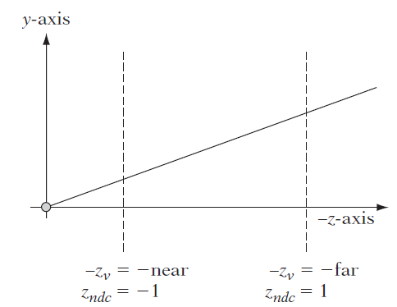
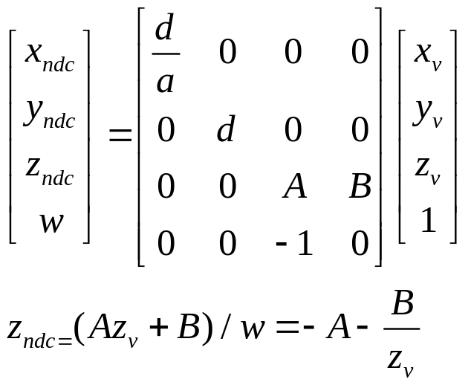
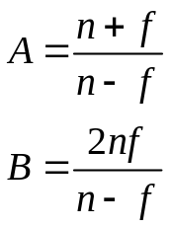
模型变换
相机变换
光照
投影变换
裁剪
光栅化
4
投影变换
3.透视投影
保留z的值用于深度测试。缩放到[-1,1]
假设近平面n和远平面f。那么z的坐标值分别为-n,-f。
[-n,-f]映射到[-1,1]
(-n,-1),(-f,1)带入得到

Slide 16
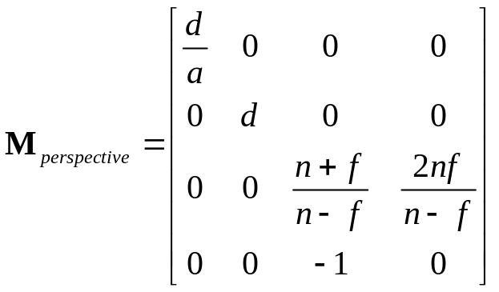

模型变换
相机变换
光照
投影变换
裁剪
光栅化
4
投影变换
3.透视投影
z映射到[0,1]

Slide 17
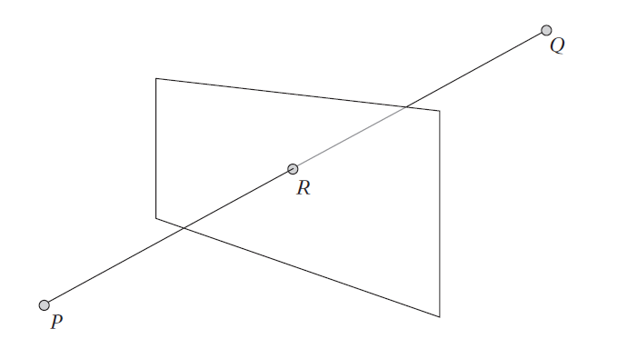
模型变换
相机变换
光照
投影变换
裁剪
光栅化
5
裁剪
1. 在规格化设备坐标中，只有在x∈[-1,1],y∈[-1,1],z∈[-1,1]内的点才会被渲染。
2.一般平面裁剪

Slide 18
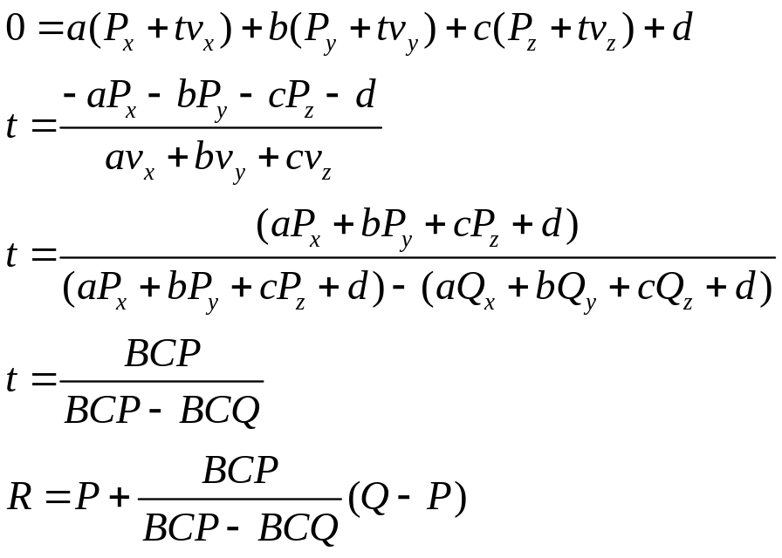
模型变换
相机变换
光照
投影变换
裁剪
光栅化
5
裁剪
2.一般平面裁剪
假设是直线裁剪,PR会被裁剪，平面为ax+by+cz+d=0。
R=P+t(Q-P),记v=Q-P

Slide 19
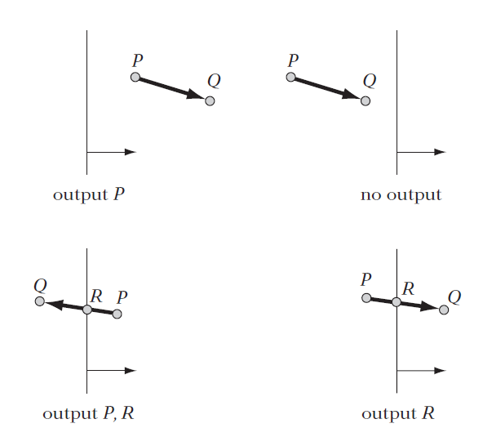
模型变换
相机变换
光照
投影变换
裁剪
光栅化
5
裁剪
3.Sutherland-Hodgeman裁剪算法

Slide 20
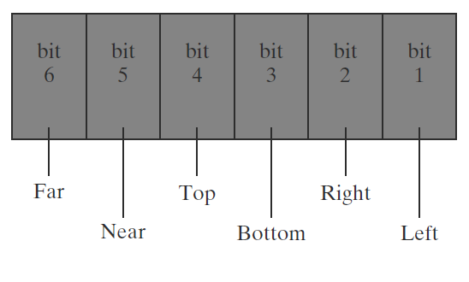
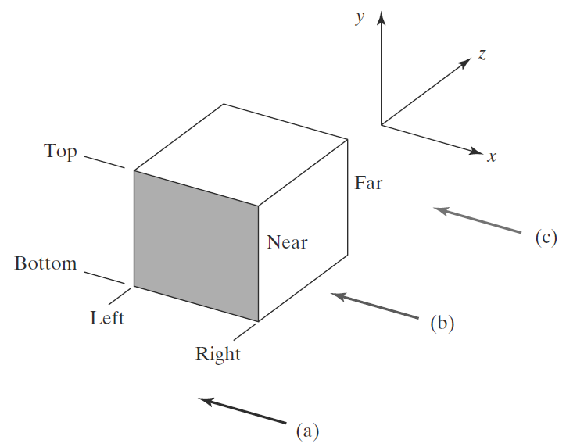
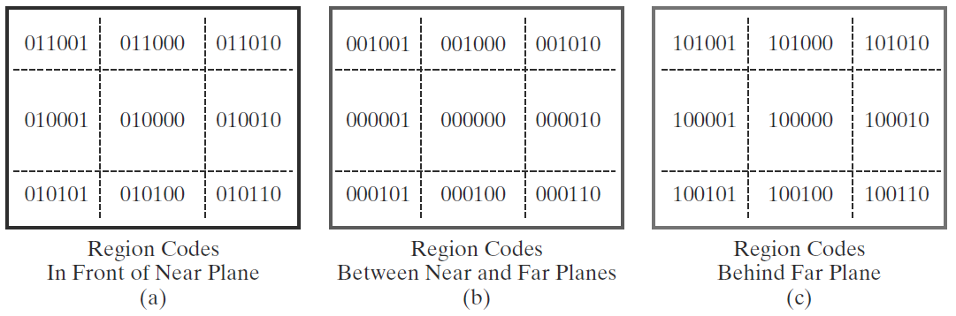
模型变换
相机变换
光照
投影变换
裁剪
光栅化
5
裁剪
区域码
4.Cohen-Sutherland直线裁剪

Slide 21
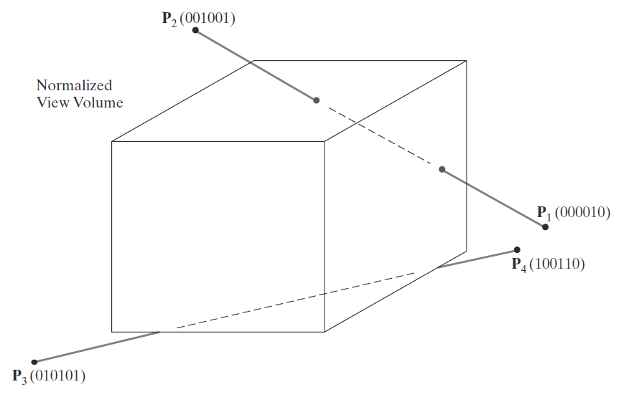
模型变换
相机变换
光照
投影变换
裁剪
光栅化
5
裁剪
4.Cohen-Sutherland直线裁剪
两端点逻辑或为0，完全接受
两端点逻辑与非0，完全拒绝
其他情况确定方程求解，区域码一个0另一个1说明穿越边界

Slide 22
模型变换
相机变换
光照
投影变换
裁剪
光栅化
6
光栅化
1. 光栅化
从一个投影场景生成网格颜色样本。1600宽，1200高的显示器有1 920 000个像素点。

Slide 23
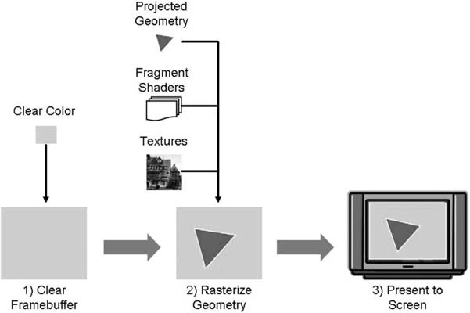
模型变换
相机变换
光照
投影变换
裁剪
光栅化
6
光栅化
2.FrameBuffer
用于显示在屏幕的图像数据。

Slide 24
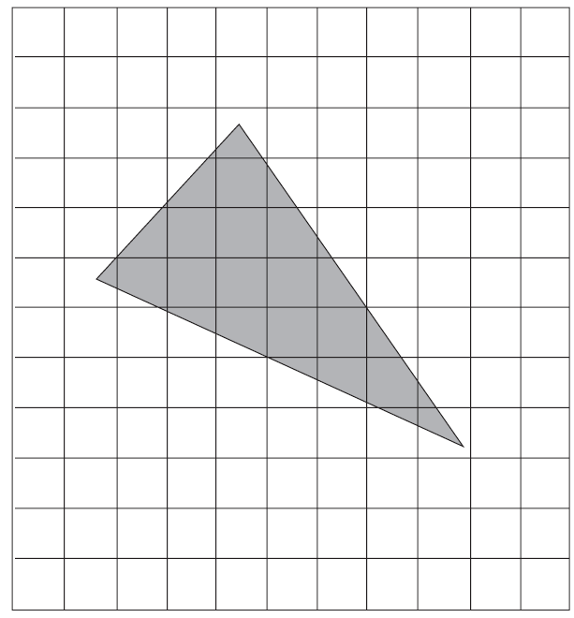
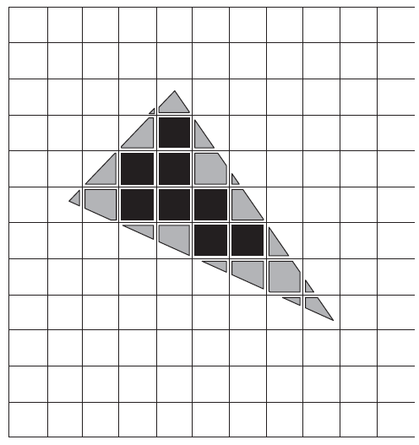
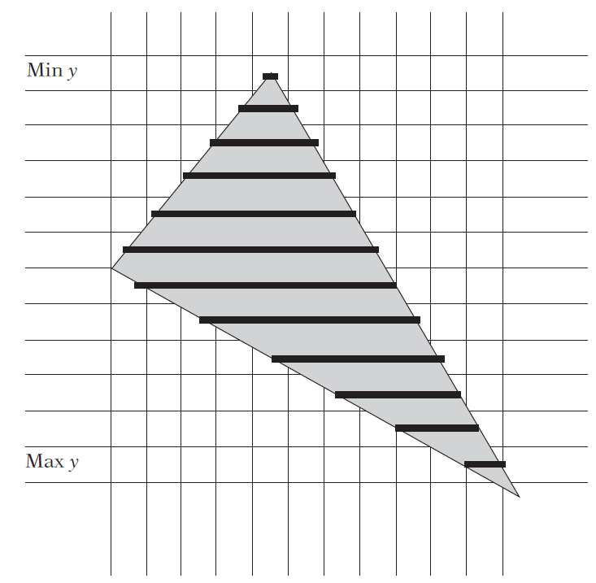
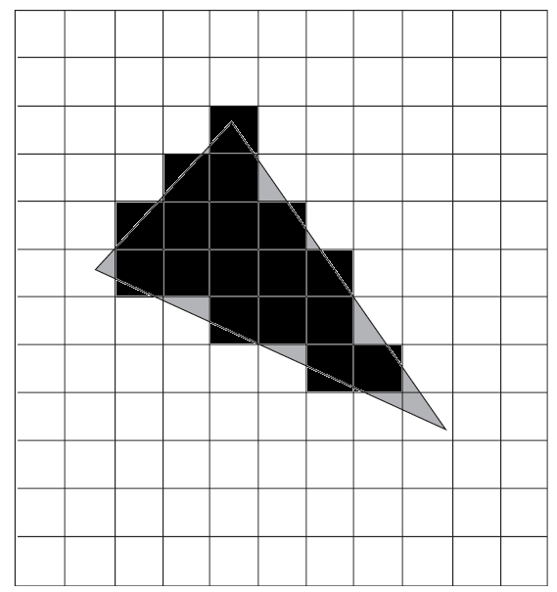
模型变换
相机变换
光照
投影变换
裁剪
光栅化
6
光栅化
2. 光栅化流程
确定被三角形覆盖的可见像素
计算三角形的每个顶点的颜色
确定顶点的最终颜色并上传到framebuffer
中心点采样

Slide 25
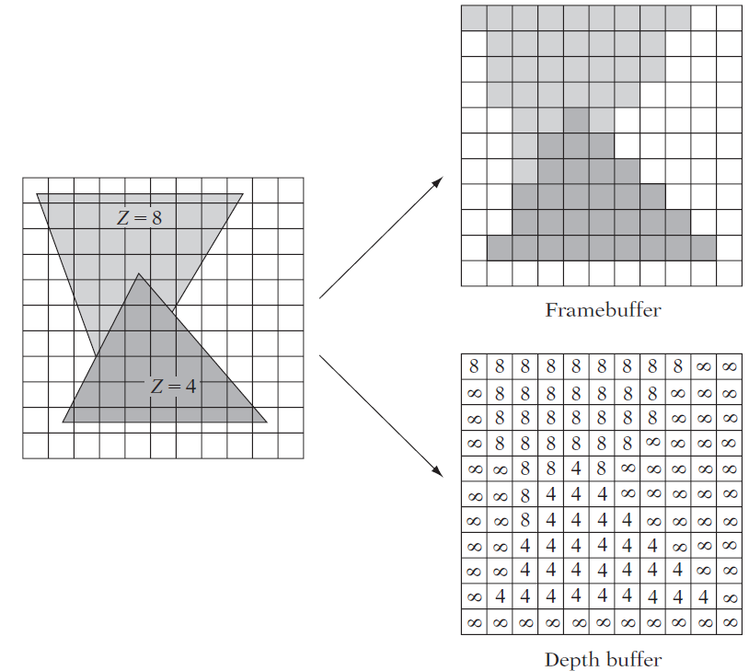
模型变换
相机变换
光照
投影变换
裁剪
光栅化
6
光栅化
3.深度缓存

Slide 26

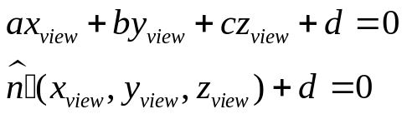
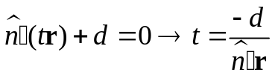
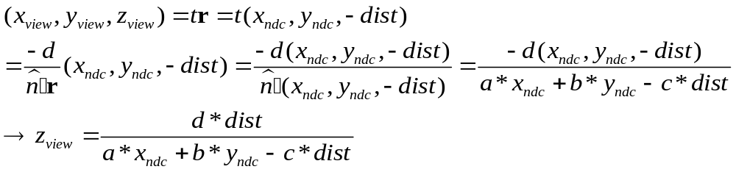
模型变换
相机变换
光照
投影变换
裁剪
光栅化
6
光栅化
3.深度缓存
使用z_{ndc}而不使用z_{view}
假设三角平面法向量 ,平面可以表示成ax+by+cz+d=0，d是一个固定常量。
平面上一点(x_{view},y_{view},z_{view})
在NDC坐标中点(x_{ndc}, y_{ndc})对应的视图空间坐标为一条射线
在某个时刻符合上面的公式，带入得到：

Slide 27
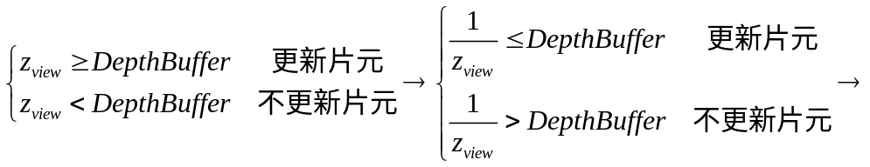
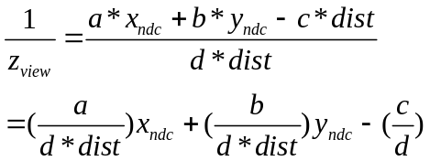
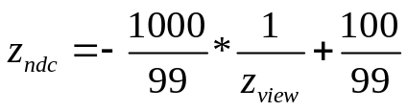
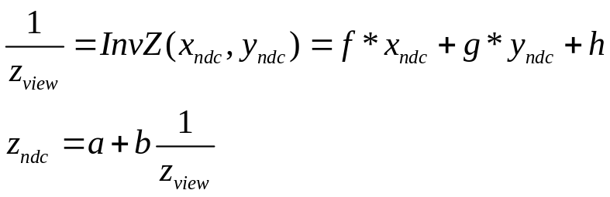
模型变换
相机变换
光照
投影变换
裁剪
光栅化
6
光栅化
3.深度缓存
假设n(10),f(1000)映射到0,1
Zview | Zndc
10 | 0.0
20 | 0.5
100 | 0.91
200 | 0.95
500 | 0.98
1000 | 1.0

Slide 28

模型变换
相机变换
光照
投影变换
裁剪
光栅化
6
光栅化
4.纹理映射
5.像素混合

Slide 29
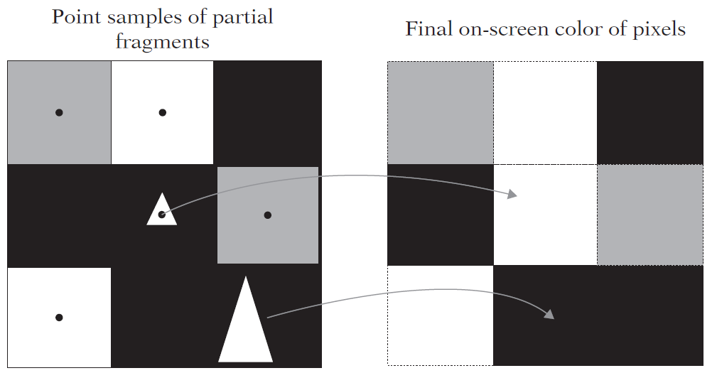
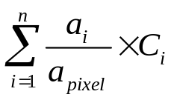

模型变换
相机变换
光照
投影变换
裁剪
光栅化
6
光栅化
6.反走样
1.
2. 3.超级采样(SSAA) 4多重采样抗锯齿(MSAA)

Slide 30

谢谢

